Slide 1
Myanmar Unicode မြန်မာယူနီကုဒ်စံစနစ်
Digital Economy
New Economy
Knowledge Economy
Sharing Economy
Creative Economy
‌ဒေါက်တာထွန်းသူရသက်, PhD
ဒုတိယဥက္ကဋ္ဌ
မြန်မာနိုင်ငံကွန်ပျူတာအသင်းချုပ်
Intelligent Economy

Slide 2
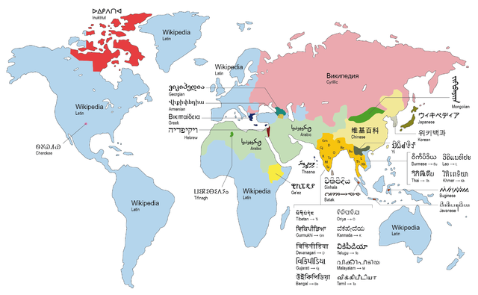
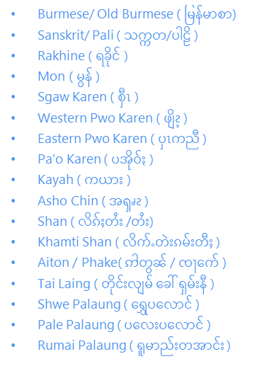
What and Why Unicode
ယူနီကုဒ်ဆိုတာဘာလဲ ဘာကြောင့်လဲ
DISPLAY
ပုံရိပ်ဖော်ပြခြင်း
INTERCHANGE
ဘာသာစကား ဖလှယ်ခြင်း
PROCESSING
ဘာသာစကားလုပ်ငန်းစဉ်များ
၂၀၁၉
Myanmar
၂၀၀၈
Bangladesh
၂၀၁၀
Cambodia

Slide 3
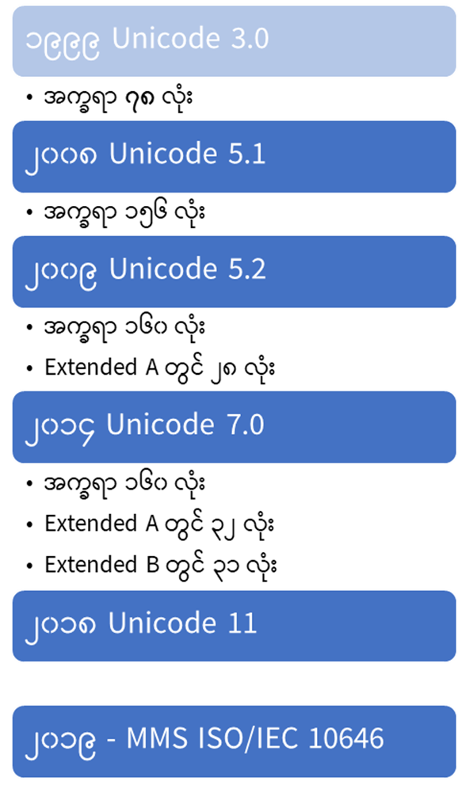
Myanmar Unicode Migration
မြန်မာယူနီကုဒ် ကူးပြောင်းရေး
Cutover စတင်သက်ဝင်ချိန်
Migration
ကူးပြောင်းကာလ
Preparation ကြိုတင်ပြင်ဆင်မှု

Slide 4
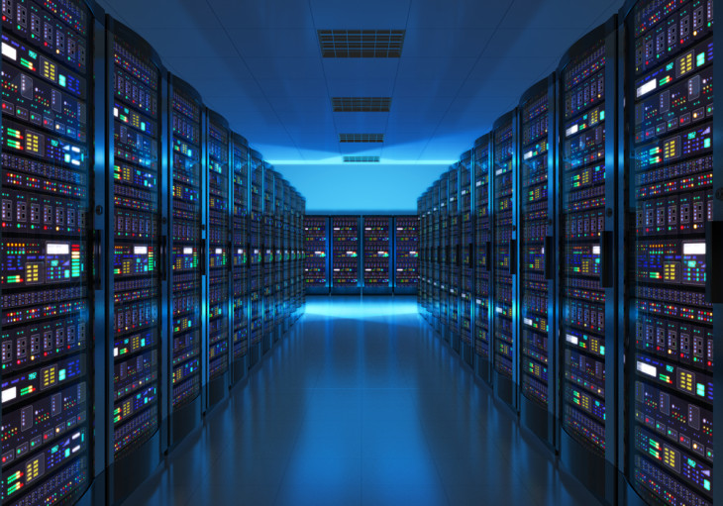
What and Why Unicode
ယူနီကုဒ်ဆိုတာဘာလဲ ဘာကြောင့်လဲ
မြန်မာစာ
မြန်မာစာ
မြန်မာစာ
ရေးထုံး
ရေးထုံး
ကျေးဇူးအထူးတင်ရှိပါတယ်။
ငိၼ်းၸူမ်းၶွပ်ႈၸႂ်ယႂ်ႇၼမ်တေႉတေႉၶႃႈဢေႃႈ။
တၚ်ဂုဏ်ဗွဲမလောန်ရအဴ
တၣ်ဘျုဒိၣ်မးလီၤ
ကေꩻဇူꩻတင်ႏငါႏမရေႏမရာႏသြ
ကျေးဇူးအထူးတင်ရှိပါတယ်။
ငိၼ်းၸူမ်းၶွပ်ႈၸႂ်ယႂ်ႇၼမ်တေႉတေႉၶႃႈဢေႃႈ။
တၚ်ဂုဏ်ဗွဲမလောန်ရအဴ
တၣ်ဘျုဒိၣ်မးလီၤ
ကေꩻဇူꩻတင်ႏငါႏမရေႏမရာႏသြ
Servers
Databases
Any Language, Any Device, Any Platform, Any Software, Any Application

Slide 5
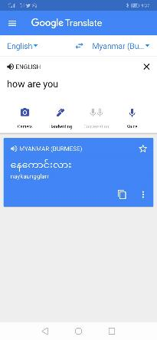
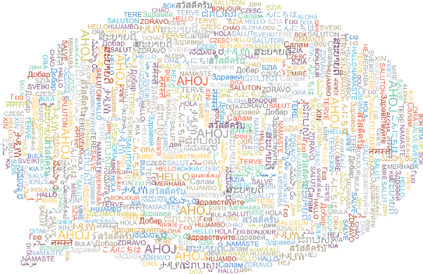
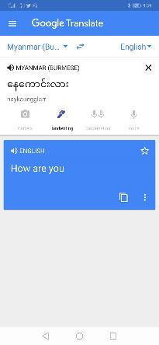
Benefits by Migrating
သုံးရင်ဘာအကျိုးရှိမှာလဲ
Burmese/ Old Burmese ( မြန်မာစာ)
Sanskrit/ Pali ( သက္ကတ/ပါဠိ )
Rakhine ( ရခိုင် )
Mon ( မွန် )
Sgaw Karen ( စှီၤ )
Western Pwo Karen ( ဖျိၩ့ )
Eastern Pwo Karen ( ပှၤကညီ )
Pa'o Karen ( ပအိုဝ်ႏ )
Kayah ( ကယား )
Asho Chin ( အၡၧၩ )
Shan ( လိၵ်ႈတႆး /တႆး)
Khamti Shan ( လိက်ႉတဲးၵမ်းတီႈ )
Aiton / Phake( ဢႝတွၼ် / ၸႃက်ေ )
Tai Laing ( တိုင်းလျမ် ခေါ် ရှမ်းနီ )
Shwe Palaung ( ရွှေပလောင် )
Pale Palaung ( ပလေးပလောင် )
Rumai Palaung ( ရူမာည်းတအာင်း )

Slide 6
Migration Readiness
ကူးပြောင်းရေး အဆင်သင့်ဖြစ်မှု
Operators အော်ပရေတာများ
Content Producers အချက်လက်ဖြန့်ဝေသူများ
Device Manufactures ထုတ်လုပ်သူများ
Unicode SMS and USSD
News Agencies and Financial Institutions
Device Manufactures and Operating Systems
Customer Registration
Public Sector, NGO, CSO and Software companies
Device Importers
Associations and Solution Providers
Mobile Shops
Developer and Technicians
Customer Service
အသုံးပြုသူ ပြည်သူများ
Tech Community နည်းပညာအသိုင်းအဝိုင်း
Service Centers ဝန်ဆောင်မှုစင်တာ

Slide 7
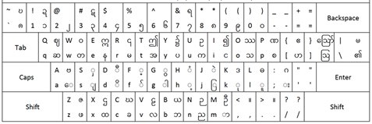
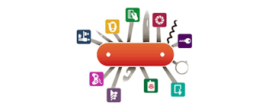
Migration Readiness
ကူးပြောင်းရေး အဆင်သင့်ဖြစ်မှု
မြန်မာစာ နှင့် တိုင်းရင်းသား ဖောင့်များ
Pyidaungsu, Myanmar3, Myanmar Text, Myanmar MN, Google Myanmar Fonts, Myanmar Text (Microsoft), Myanmar Sangam MN, MyMyanmar, Masterpiece Uni Sans, Yunghkio, Padauk, Mon3 Annota 1, Ours Unicode, Khmer Type - Yinmar, Waso, Thuriya, Tagu, Sanpya, Sagar, Sabae, Ponenyet, Gantgaw, Parabaik, Padauk, Thanlwin, WinUniInnwa, Xenotype, Tharlon …
ဖောင့်များ
Display and Printing
Embedding
ကီးဘုတ်များ
Windows 10
Key Magic
Keyman
TT Keyboard
iOS Keyboard
Gboard
Input Methods
ဆော့ဝဲများ
Microsoft Office, OpenOffice, LibreOffice, Maps, Databases
OS များ
နည်းပညာ
အထောက်အကူများ
Android, iOS, Windows 10, Linux, Mac OS
Parabaik, Rabbit, Converter off-line, MCF Converter, Converter Microsoft Office 2007 Plug-in, Converter Browser Extension, Font tagger, MUA extension, Mobile Converter, Kanaung, mySMS, contacts converter, Pyaung
Code libraries and Tools
Tech Support
Help Desk

Slide 8
မြန်မာစာ ‌ရေးထုံး
က ခ ဂ ဃ င
စ ဆ ဇ ဈ ည
ဋ ဌ ဍ ဎ ဏ
တ ထ ဒ ဓ န
ပ ဖ ဗ ယ မ
ယ ရ လ ဝ သ ယ ဠ အ ဉဿ
င်
ည် ဉ်
န်/ံ ိန် ုန်
မ် ိမ်
က် ‌ ောက် ိုက်
စ်
တ် ိတ် ုတ်
ပ် ိပ် ုပ်
(Rhymes)
အိ(ဣ) အီ(ဤ) အီး
အေ့ အေ(ဧ) အေး
အဲ့ အဲ အယ်
အု(ဥ) အူ(ဦ) အူ
အို့ အို အိုး
အော့ အော်(ဪ) အော(ဩ)
ျ
ြ
ွ
ှ
ဗျည်း (Consonant)
ဗျည်းတွဲ (Medial)
သရ (Vowel)

Slide 9
မြန်မာစာ ‌ရေးထုံး
ပ
ြ
ာ
ဗျည်း (Consonant)
ဗျည်းတွဲ (Medial)
သရ (Vowel)

Slide 10
မြန်မာစာ ‌ရေးထုံး
ပ
ြ
ာင်း
ဗျည်း (Consonant)
ဗျည်းတွဲ (Medial)
သရ (Vowel)

Slide 11
Myanmar Pangram
သီဟိုဠ်မှ ဉာဏ်ကြီးရှင်သည် အာယုဝဍ္ဎနဆေးညွှန်းစာကို ဇလွန်ဈေးဘေး ဗာဒံပင်ထက် အဓိဋ္ဌာန်လျက် ဂဃနဏဖတ်ခဲ့သည်။
ဥက္ကဋ္ဌ ဦးခြင်္သေ့ ဣန္ဒြေရှိစေရန် လာမယ့်အင်္ဂါနေ့မှာ မန္တလေးသွားပြီး ဆဋ္ဌမအကြိမ် ယောကျ်ားပုံ ကိန္နရီသဏ္ဌာန်နဲ့ ကမ္ဘာသုံး အင်္ဂလိပ်စာကို စက္ကူပေါ်မှာ လကျ်ာဘက်မှ စရေးပါ။

Slide 12
‌ပါဌ်ဆင့်ရိုက်နည်း
က
ဝ္ဘာ
မ
္
ဘာ

Slide 13
‌ပါဌ်ဆင့်ရိုက်နည်း
အ
ဂါ
င်
္
ဂါ

Slide 14
‌ပါဌ်ဆင့်ရိုက်နည်း
ဋသန်လျင်းချိတ်
ဌဝမ်းဘဲ
ဍရင်ကောက်
ဎရေမှုတ်
ဠကြီ
ဋ
ဌ
ဍ
ဎ
ဠ
...
တ
ထ
ဒ
ဓ
လ
Shift 3
Shift X
Shift K
Shift L
Shift V
https://polyglotclub.com/wiki/Language/Burmese/Pronunciation/Alphabet-and-Pronunciation

Slide 15
‌ပါဌ်ဆင့်ရိုက်နည်း
ဥက္က
ဋ္ဌ
္
ဋ
ဌ

Slide 16
‌ပါဌ်ဆင့်ရိုက်နည်း
ဍ
္
ဎ
အာယုဝ န
ဍ္ဎ

Slide 17
OpenType Font Specification
င်္က္ကျြွှေို့်ာှီ့ၤဲံ့းႍ
င 1004 + ် 103a + ္ 1039 + က 1000 + ္ 1039 + က 1000 + ျ 103b + ြ 103c + ွ 103d + ှ 103e + ေ 1031 + ိ 102d + ု 102f + ့ 1037 + ် 103a + ာ 102c + ှ 103e + ီ 102e + ့ 1037 + ၤ 1064 + ဲ 1032 + ံ 1036 + ့ 1037 + း 1038
https://docs.microsoft.com/en-us/typography/script-development/myanmar

Slide 18
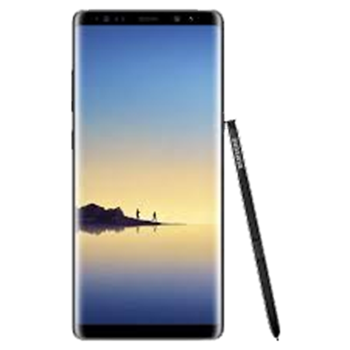
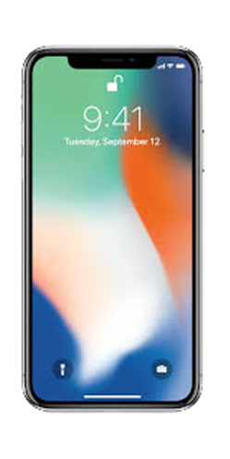
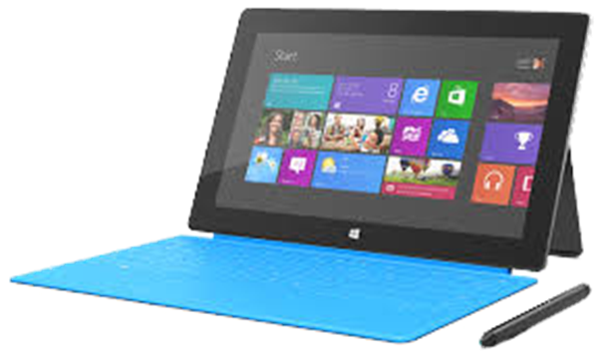
How to Switch and Use
Android 4.4 +
below
iOS 13
below
English (UK/US) or
မြန်မာ (Unicode)
Gboard, Bagan, Frozen
English (UK/US) or
မြန်မာ (Standard)
Burmese Keyboard
Default
Remove Other Font Profile TT Keyboard
MCF MUX Converter
Windows 8+
below
Mac OS
Default
Pyidaungsu 2.5
Visual Keyboard
Pyidaungsu 1.8
Key Man or Key Magic
Myanmar Sangam or NM
Key Man or Key Magic
Adobe Pyidaungsu+
www.UnicodeToday.org

Slide 19
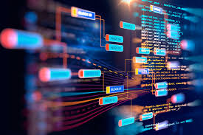
How to Convert
Data Conversion
Applications
Text Files
Office Files
Database
Embedded
Detection and Conversion
Normalization
[ Tools and Techniques ]
Web Apps
Mobile Apps
API
Libraries
Tips
Parabaik, Rabbit, Converter off-line, MCF Converter, Converter Microsoft Office 2007 Plug-in, Converter Browser Extension, Font tagger, MUA extension, Mobile Converter, Kanaung, mySMS, contacts converter, Pyaung, MUX, UniCon, UniTutor
www.UnicodeToday.org

Slide 20
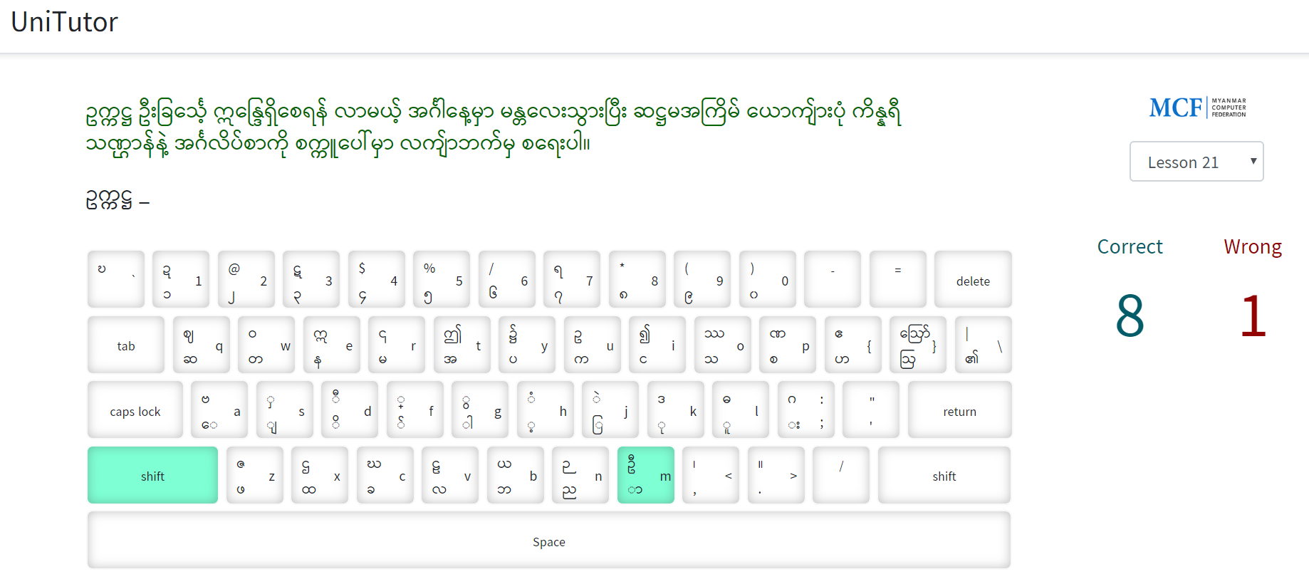
Typing Tutor – UniTutor

Slide 21
Tools and Tips
Chrome Profiles
Browser Extension and Publics
Multiple Keyboard Layouts
MCF
MCF MUX (App)
MCF UniCon Converter (Web)
MCF UniBot
Windows 10 and Office
Save as Option for Embedded Font
Control + Windows + O (Layout)
Windows + Space (Hotkey)
www.UnicodeToday.org

Slide 22
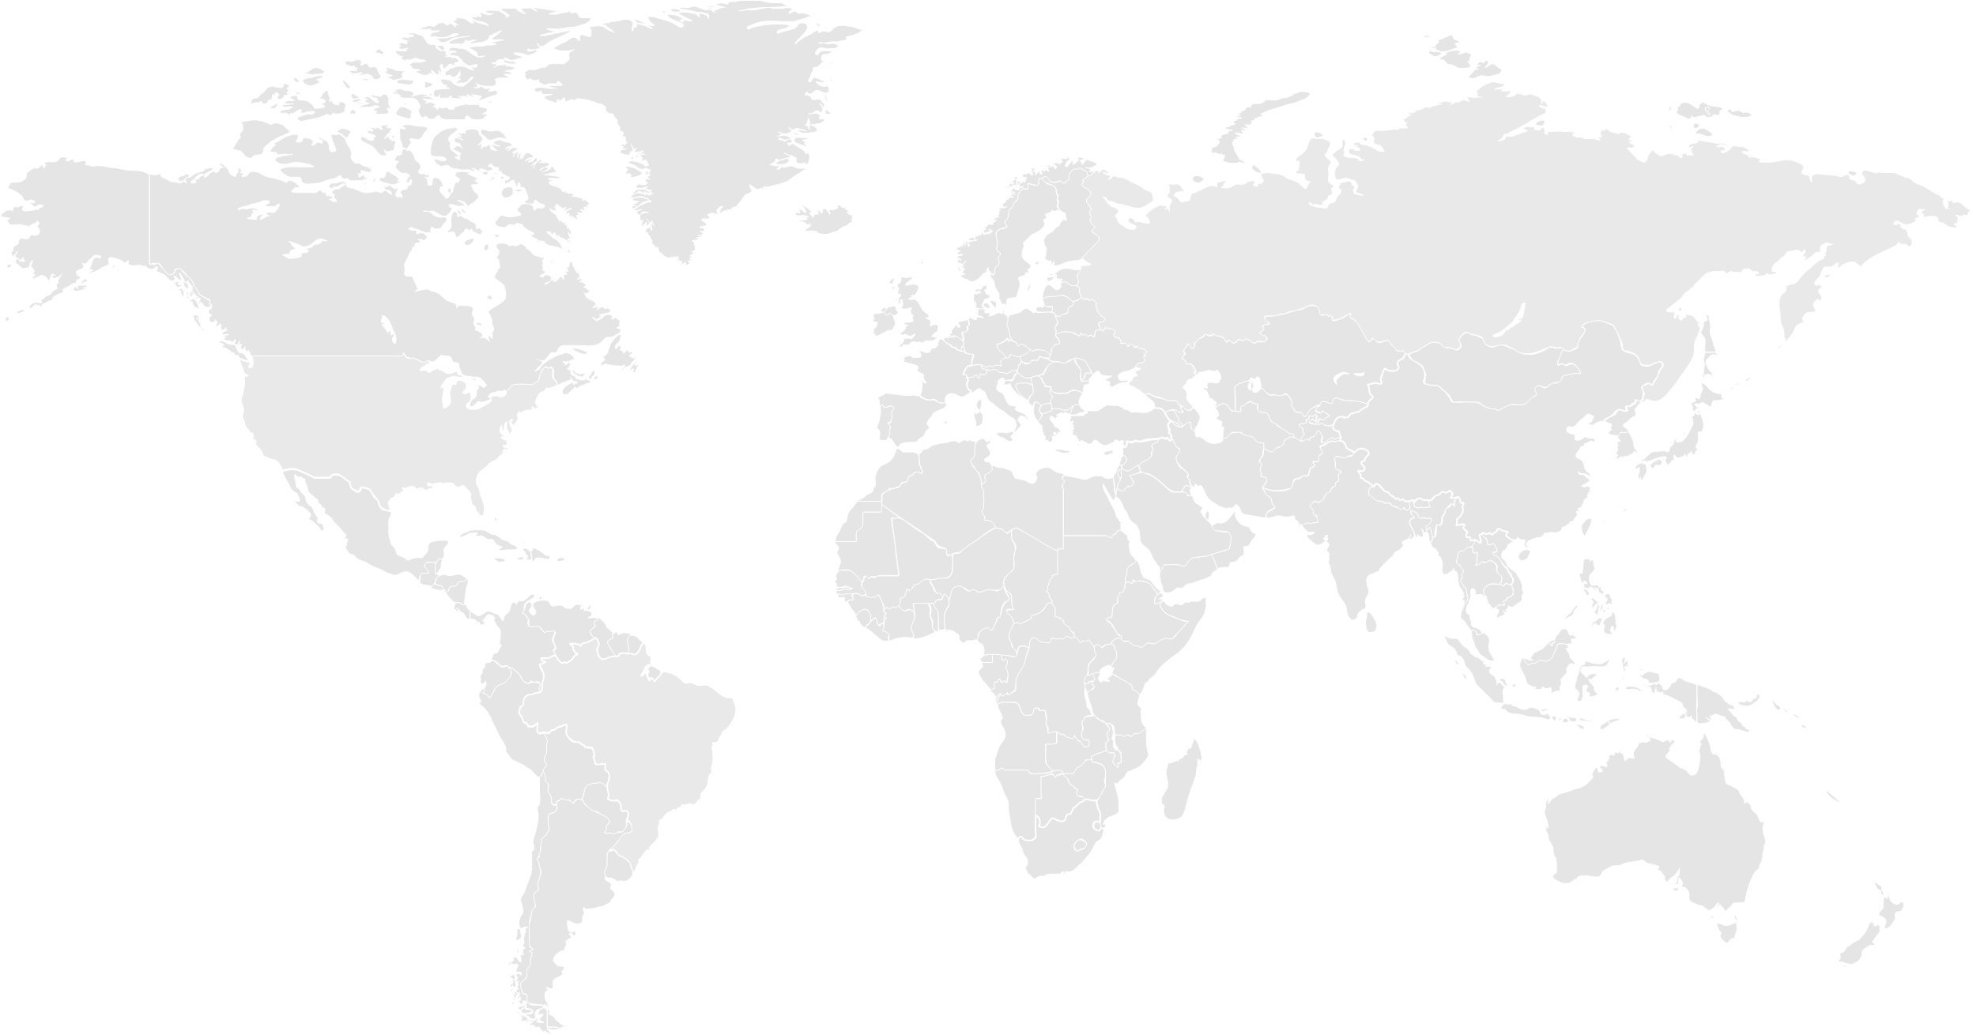
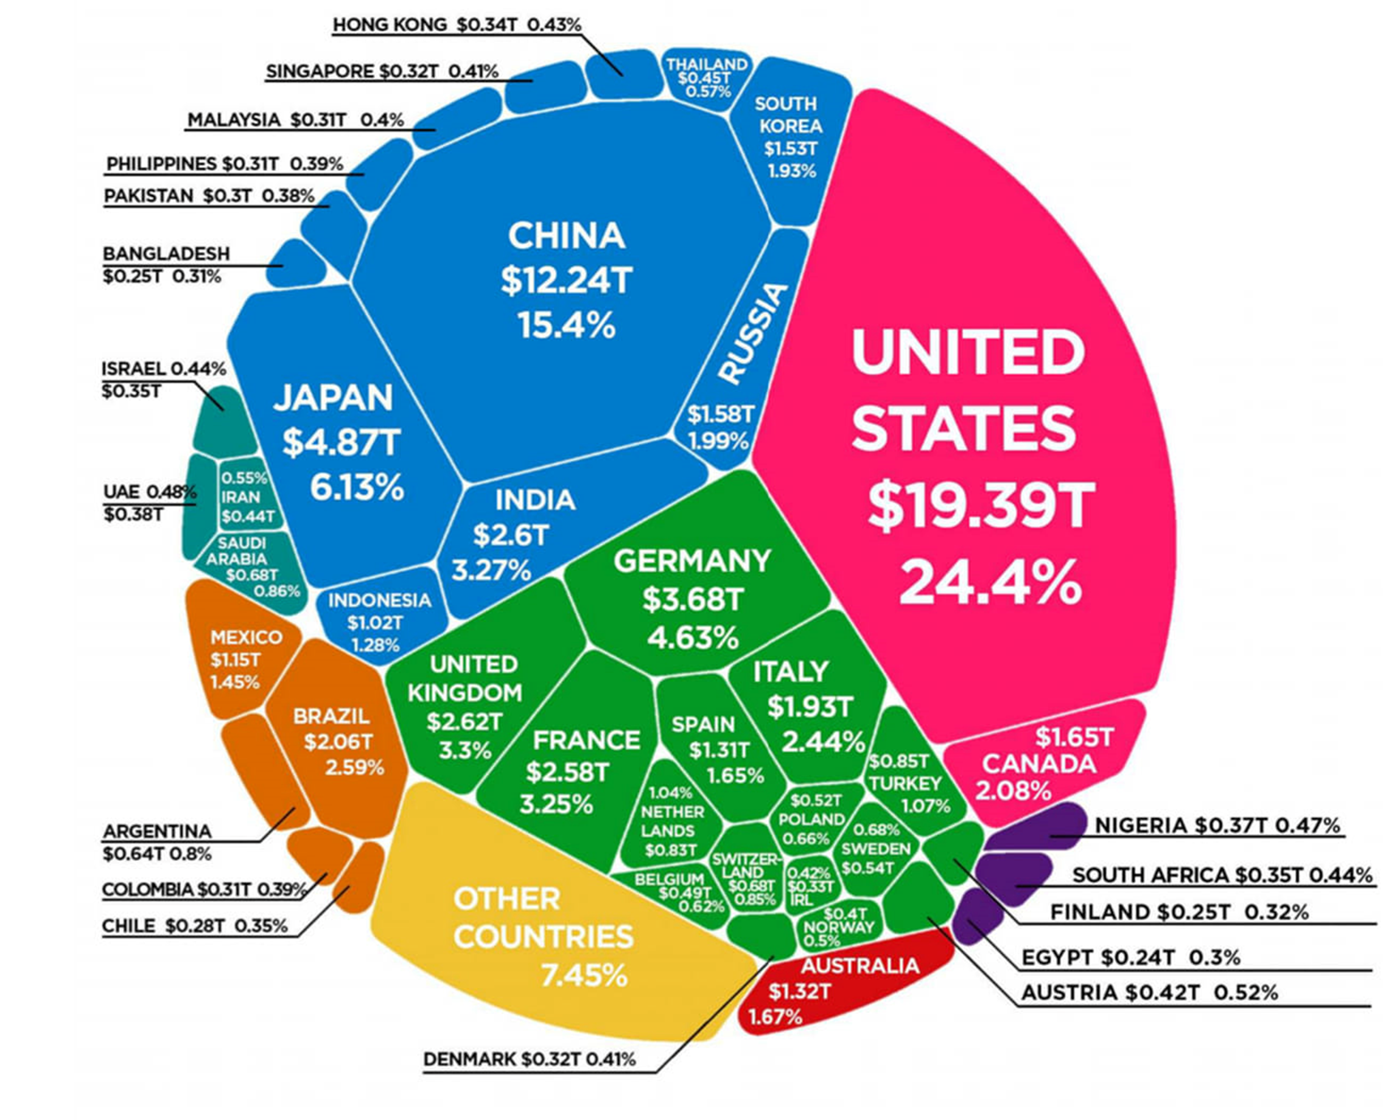
Myanmar Towards Digital Economy
မြန်မာဒီဂျစ်တယ်စီးပွားရေးစနစ်စီသို့
ဒီဂျစ်တယ်စီးပွားရေး
Source: World Economic Forum, 2018
ဒီဂျစ်တယ်အစိုးရ
လူမှုစီးပွားရေးကဏ္ဍစုံ
စတုတ္ထစက်မှုတော်လှန်ရေး
Industry 4.0
Traditional Economy
Digital Commerce
35%
27%
17%
Digital Economy
Digital Society
Digital Government
Digital Trade
Digital Economy
Knowledge Economy
Creative Economy
Intelligent Economy

Slide 23
Rounding Up
Q&A and Discussions
Digital Economy
ကျေးဇူးအထူးတင်ပါတယ်။
ငိၼ်းၸူမ်းၶွပ်ႈၸႂ်ယႂ်ႇၼမ်တေႉတေႉၶႃႈဢေႃႈ။
တၚ်ဂုဏ်ဗွဲမလောန်ရအဴ
တၣ်ဘျုဒိၣ်မးလီၤ
ကေꩻဇူꩻတင်ႏငါႏမရေႏမရာႏသြ
New Economy
Thank You
Knowledge Economy
Sharing Economy
Creative Economy
Intelligent Economy

